Slide 1
김지원 포트폴리오
2023-10-04

Slide 2




목차
김지원 포트폴리오
개인 작업물
Aesop
Samyangfood
Pohang
Djcentum

Slide 3
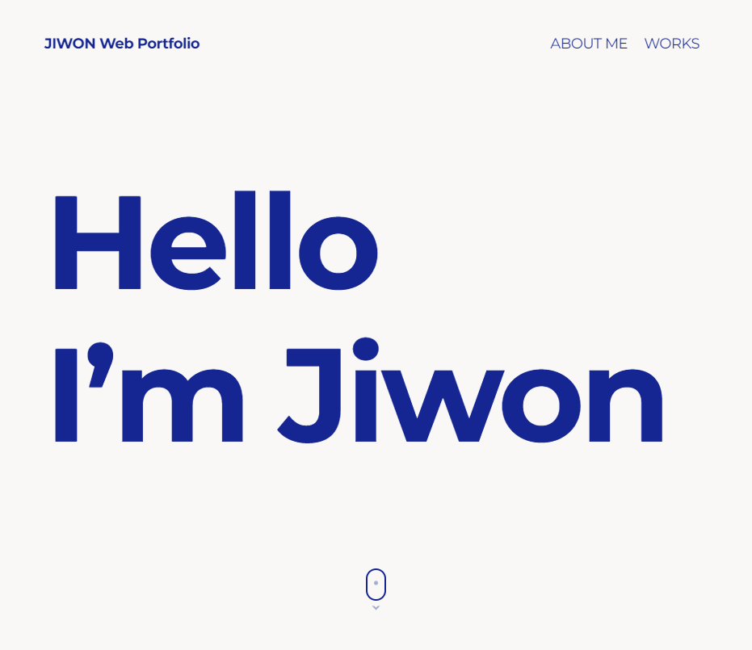

Slide 4
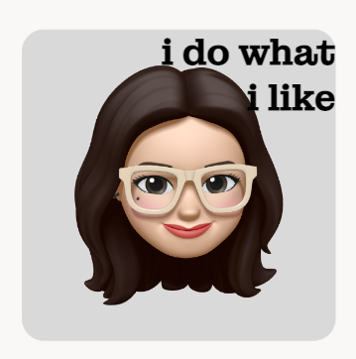
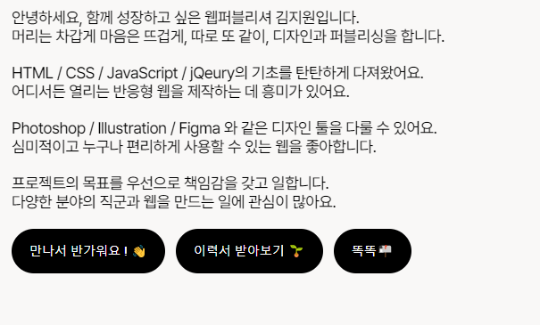
Portfolio (클릭)

Slide 5

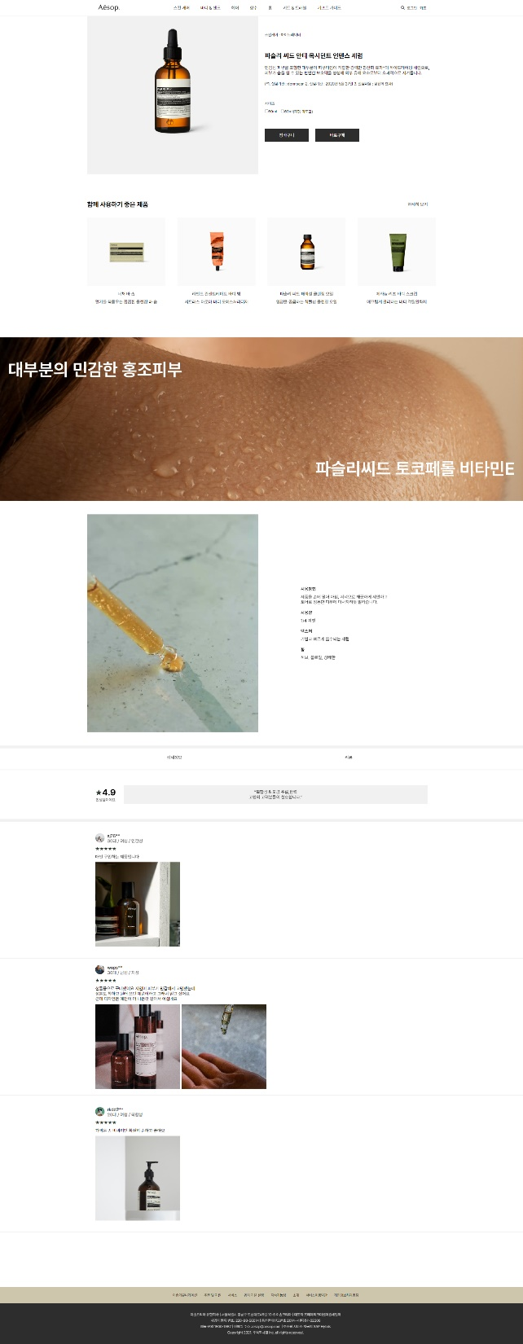


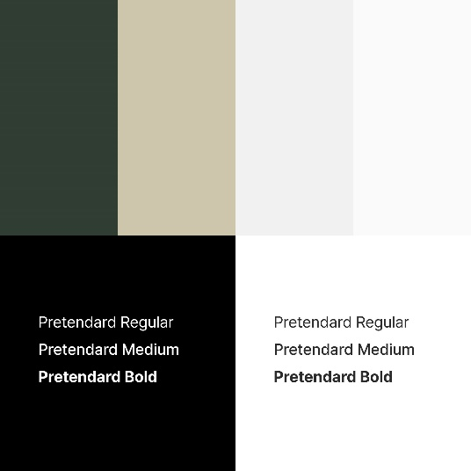
Aesop

Slide 6
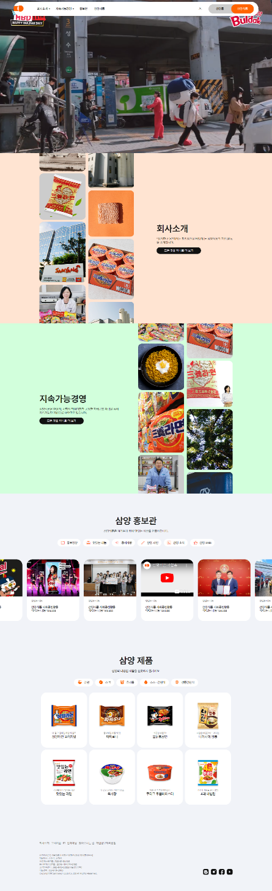



Samyangfood

Slide 7
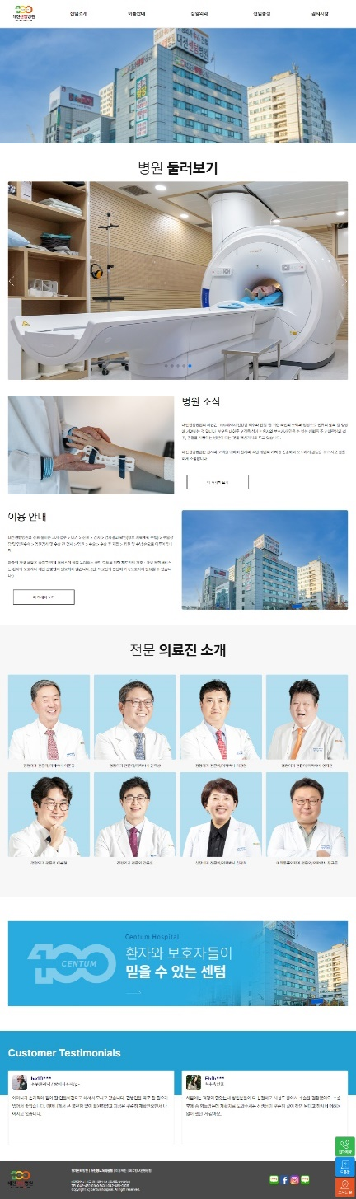

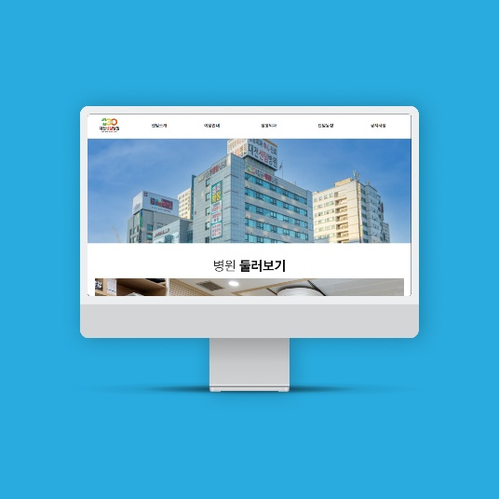
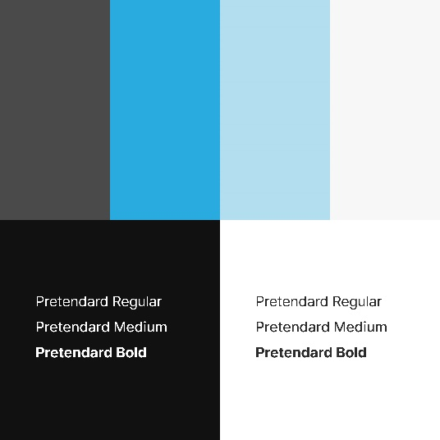
Djcentum

Slide 8
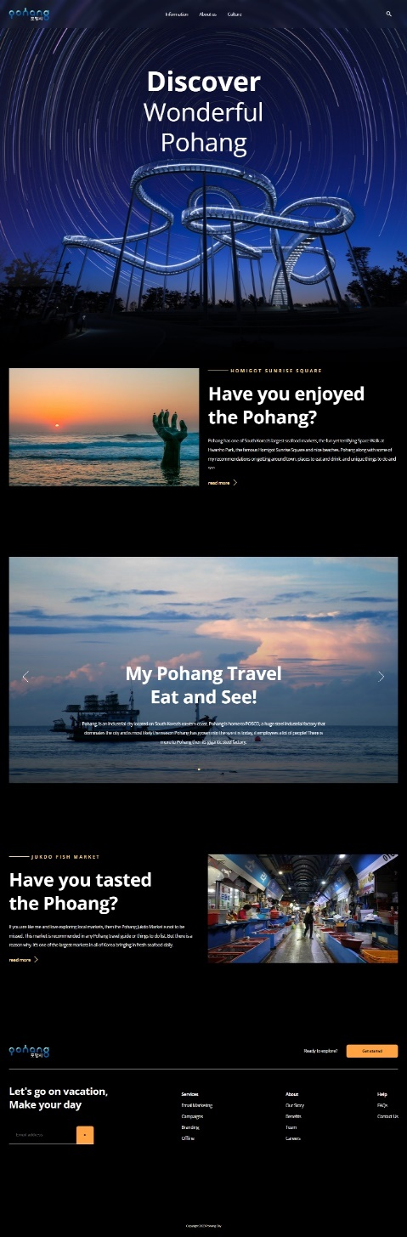




Pohang

Slide 9
감사합니다.

